Slide 2



Forureningsflux og usikkerhed
Når statistikken bliver betydende for risikoen
Anton Bøllingtoft,
Mads Troldborg, Nina Tuxen og Poul L. Bjerg

Slide 3
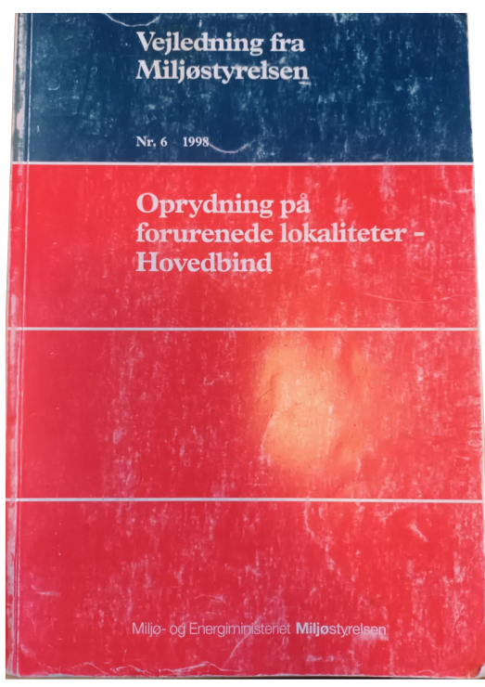
Risikovurdering i praksis
Baggrund – Miljøstyrelsen (1998)
Vurderes pba. et grundvandskvalitetskrav
  Entydigt, operationelt, velkendt, ophængt i vejledningen
Koncentrationen af forurenende stoffer i kilden
  Masse af forurenende stoffer
Giver oprensning mening, er der noget komme efter?
”…samt eventuelle efterfølgende afværgeforanstaltninger skal sikre, at grundvandsressourcen bevares ren, svarende til at grundvandskvalitetskriteriet skal være overholdt”

Slide 4
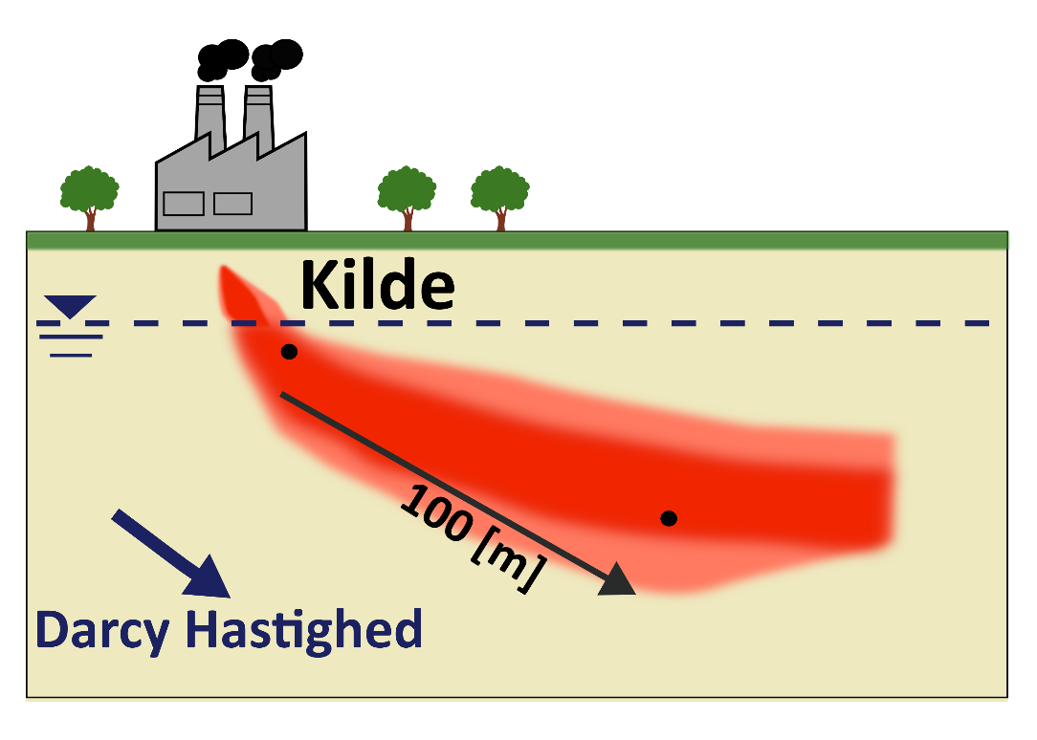
Risikovurdering i praksis
Baggrund - Punktkilden
”Den resulterende forureningskoncentration beregnes i et punkt eller område kortlagt med højeste koncentrationer, som beliggende i en afstand fra forureningskilde… maksimalt 100 m. Her skal grundvandskriterierne være overholdt”
Beregning/måling af koncentrationen ved kontrolpunkt (point of compliance)
Sammenligning med grænseværdier
  I praksis er disse også oprensningskriterier
Denne tilgang er grundlaget for de fleste risikovurderingsværktøjer
Effekt på sundhed og miljø
Lokalitetsspecifikke vurderinger af risici og oprensningskriterier

Slide 5
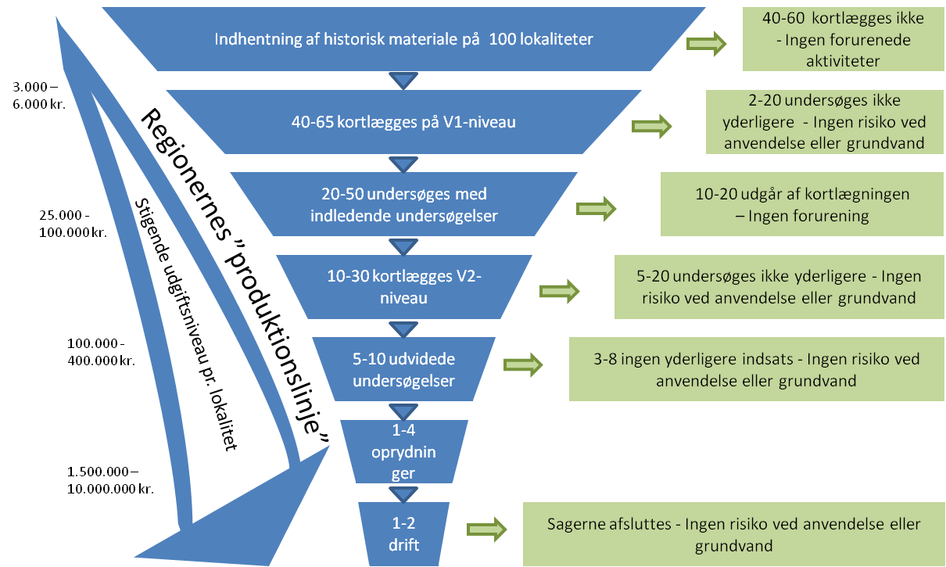
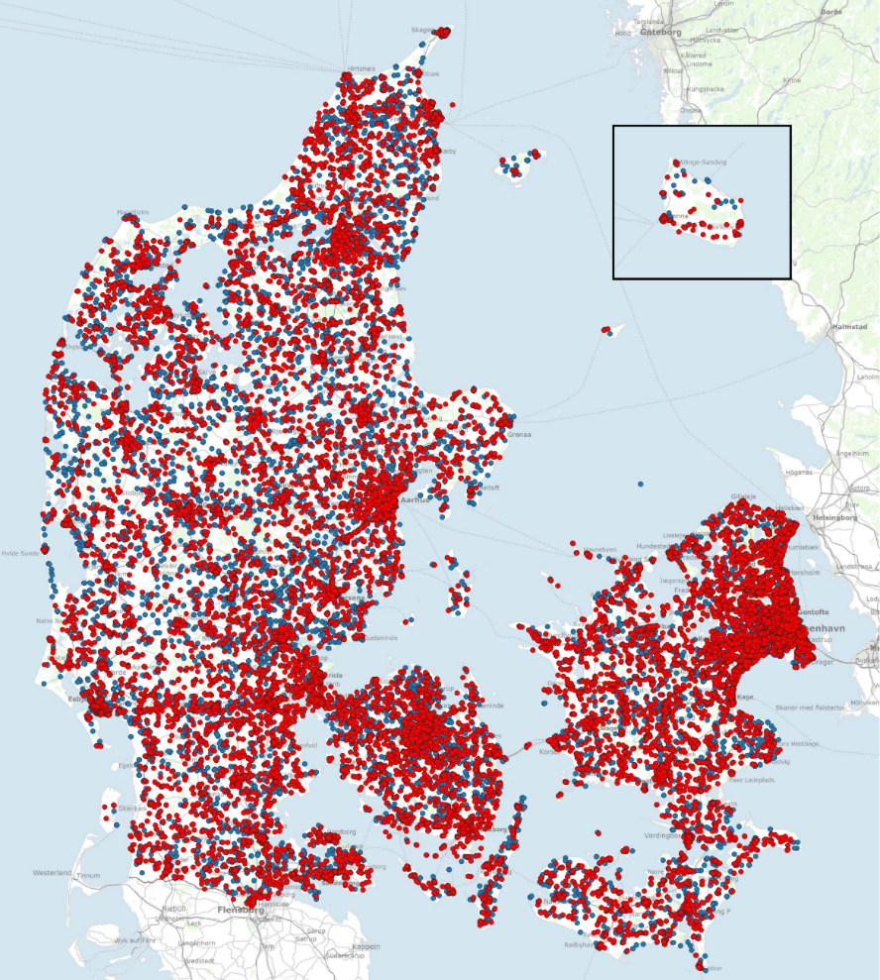
Omfanget af punktkilder
Prioritering - Mest miljø for pengene
Miljøstyrelsen 2010
Udtræk fra DK Jord 2023

Slide 6

Risikovurdering i praksis
Forureningsflux – Fra koncentration til masse
Forureningsflux kobler koncentration med mobilitet
  Et mere robust mål for risiko i forhold til grundvand
  Let at kommunikere: Masse pr. tid (fx. kg/år)
Bruges i stigende grad som risikovurderingsværktøj i både DK og udland
  Transektmetoden er den mest almindelige i praksis
C: Forureningskoncentration
A: Areal
q: Darcy flux
i: Index som beskriver the i^{te} delareal
J = C · A · q

Slide 7
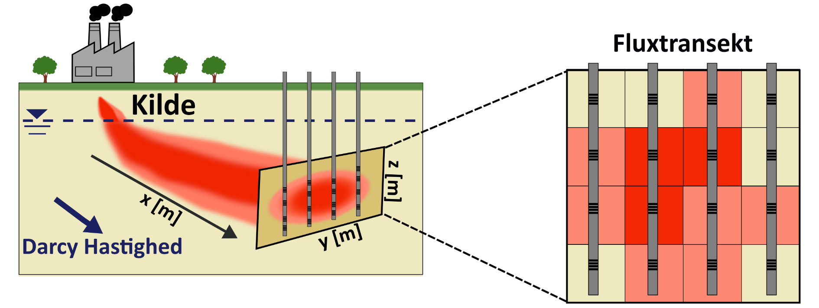
Risikovurdering i praksis
Forureningsflux – Transektmetoden
Transektet opdeles i kasser der tilegnes hhv. C, i og K
‘Kassemetoden’
C: Forureningskoncentration
A: Areal
q: Darcy flux
i: Index som beskriver the i^{te} delareal

Slide 8
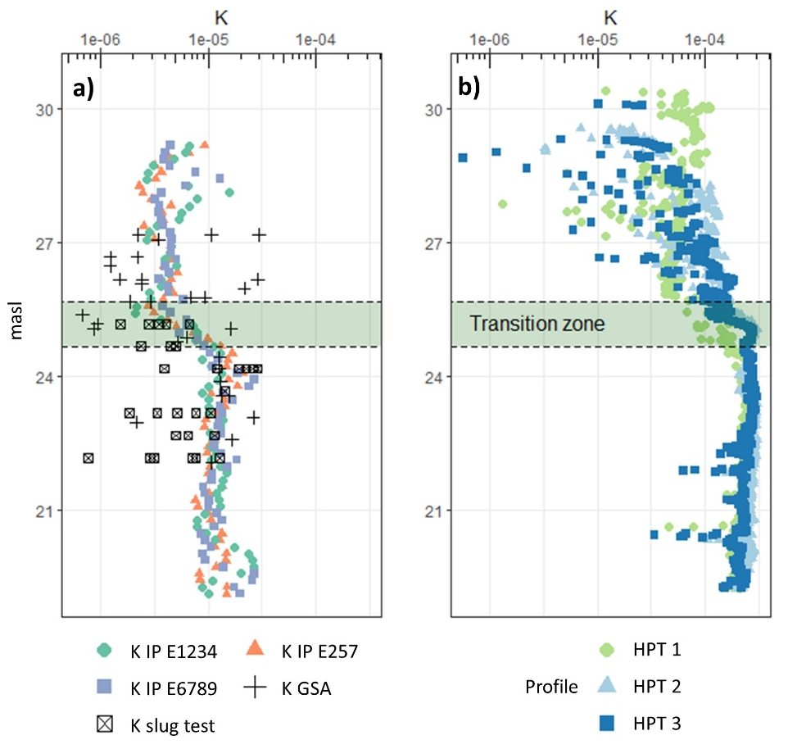
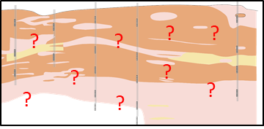
Risikovurdering i praksis
Det er sikkert, at der er usikkerheder!
Geologisk variation
  En homogen akvifer findes ikke
Heterogenitet, usikkerhed og skala
  Stor rumlig og målemæssig variation for parametre!
Variation på to størrelsesordener for K almindeligt i mild heterogen geologi
Thalund‐Hansen, R., Troldborg, M., Levy, L., Christiansen, A. V., Bording, T. S., & Bjerg, P. L. (2023). Assessing Contaminant Mass Discharge Uncertainty With Application of Hydraulic Conductivities Derived From Geoelectrical Cross-Borehole Induced Polarization and Other Methods. Water Resources Research, 59(8), e2022WR034360. https://doi.org/10.1029/2022WR034360

Slide 9
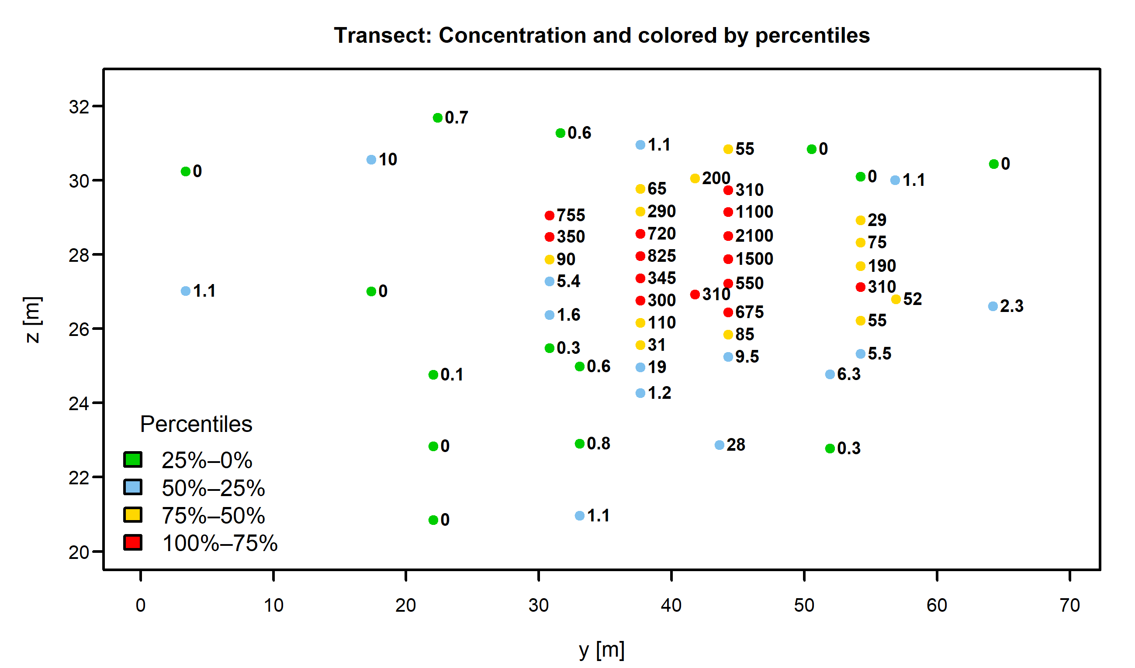
Risikovurdering i praksis
Det er sikkert, at der er usikkerheder!
Geologisk variation
  En homogen akvifer findes ikke
Heterogenitet, usikkerhed og skala
  Stor rumlig og målemæssig variation for parametre!
Stejle koncentrationsgradienter, vertikalt og horisontalt
Hvordan skal filtre placeres for at bestemme forureningsfluxen bedst muligt?

Slide 10
Risikovurdering i praksis
Det er sikkert, at der er usikkerheder!
Geologisk variation
  En homogen akvifer findes ikke
Heterogenitet, usikkerhed og skala
  Stor rumlig og målemæssig variation for parametre!
Og glem ikke de konceptuelle usikkerheder
Forsigtighedsprincip og store usikkerheder ≠ ‘mest miljø for pengene’
Indgå kompromiser
”En risikovurdering skal tage udgangspunkt i forsigtighedsprincippet. Det vil sige, at der skal vælges konservative data og værdier, altså data som er på den sikre side”
”Før der kan foretages en risikovurdering, skal der indsamles en række feltdata fra jord og grundvand… Flere af parametrene, som skal bestemmes, kan variere selv inden for meget små afstande”

Slide 11
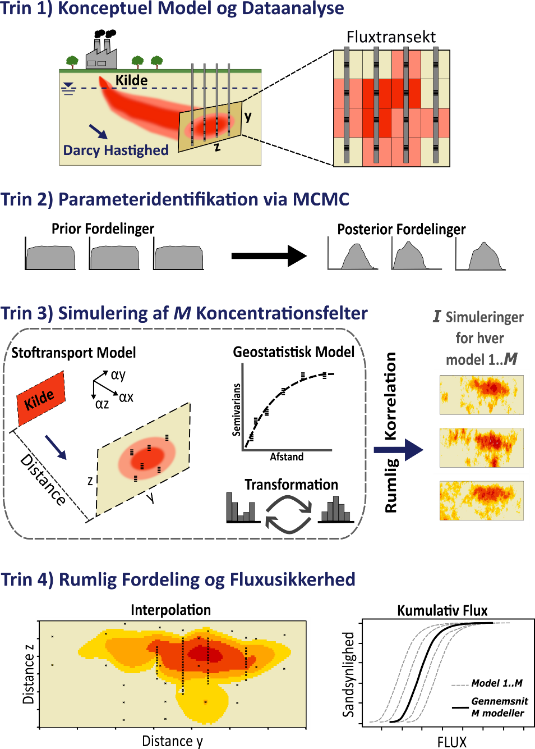
Forureningsflux
Fra konceptuel model til usikkerhedsinterval
Hvis forureningsflux skal anvendes, bør usikkerheder kvantificeres
Den konceptuelle model kobles til fluxen
  Geostatistik: Interpolerer fanen rumligt samt vurderer usikkerheden på forureningsfluxen
Vi skal ikke bruge tid på statistiske metoder her, så I må stole på at det virker ☺
MEN:
Middelværdi ± standardafvigelse [95% konfidensinterval]
Bøllingtoft, A., Bjerg, P. L., Rønde, V., Tuxen, N., Nowak, W., & Troldborg, M. (2025). Quantification of contaminant mass discharge and uncertainties: Method and challenges in application at contaminated sites. Journal of Contaminant Hydrology, 268, 104453. https://doi.org/10.1016/j.jconhyd.2024.104453

Slide 12
Risikovurdering i praksis anno 2025
Forureningsflux er kommet for at blive
”Uanset hvilke stoffer der er tale om, er forureningsflux et bærende element i regionernes risikovurderinger”
”Risikovurderinger bør tage udgangspunkt i fluxbestemmelser og opblanding i indvindingsmængder”
Og hvad betyder det så i praksis
Kvalitetskrav: C = 1 μg/L
Opblanding: Q = 75.000 m³/år
C_{indvinding} = J/Q
Risikoflux = 75 g/år

Slide 13
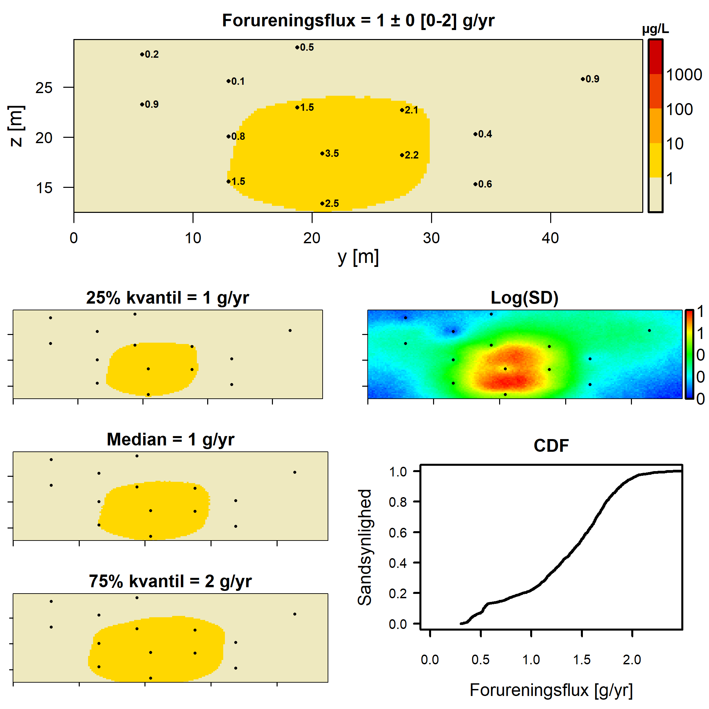
Forureningsflux i praksis
Opblanding i en indvinding på 75.000 m³/år
Eksempel 1
Lave koncentrationer, lille flux
Ingen risiko
Men overskridelse af kvalitetskriteriet
  Hvad så?
Lad os bruge pengene et andet sted
  C_{indvinding} = J/Q
  C_{indvinding} = 0,01 ± 0 [0-0,03] μg/L

Slide 14
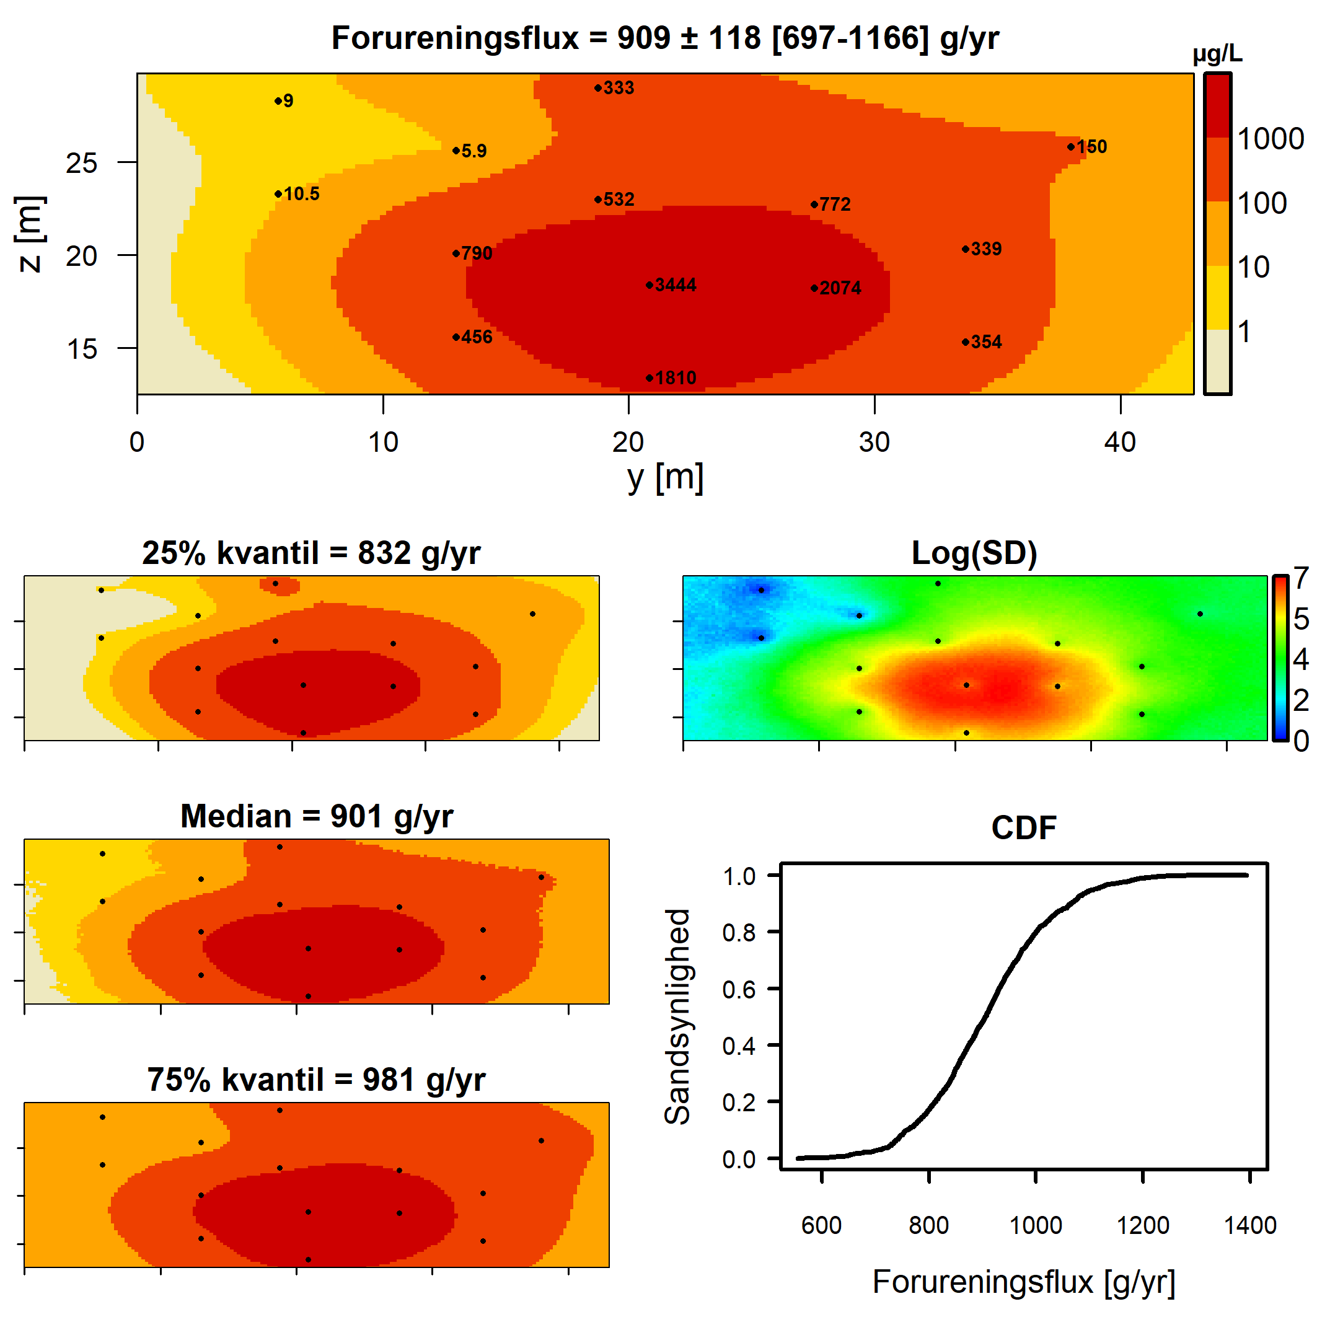
Forureningsflux i praksis
Opblanding i en indvinding på 75.000 m³/år
Eksempel 2
Høje koncentrationer, meget stor flux
Risikoen er entydig
Vi må hellere bruge pengene på flere undersøgelser eller oprensning
  C_{indvinding} = J/Q
  C_{indvinding} = 12 ± 1,6 [9,3-15,6] μg/L

Slide 15
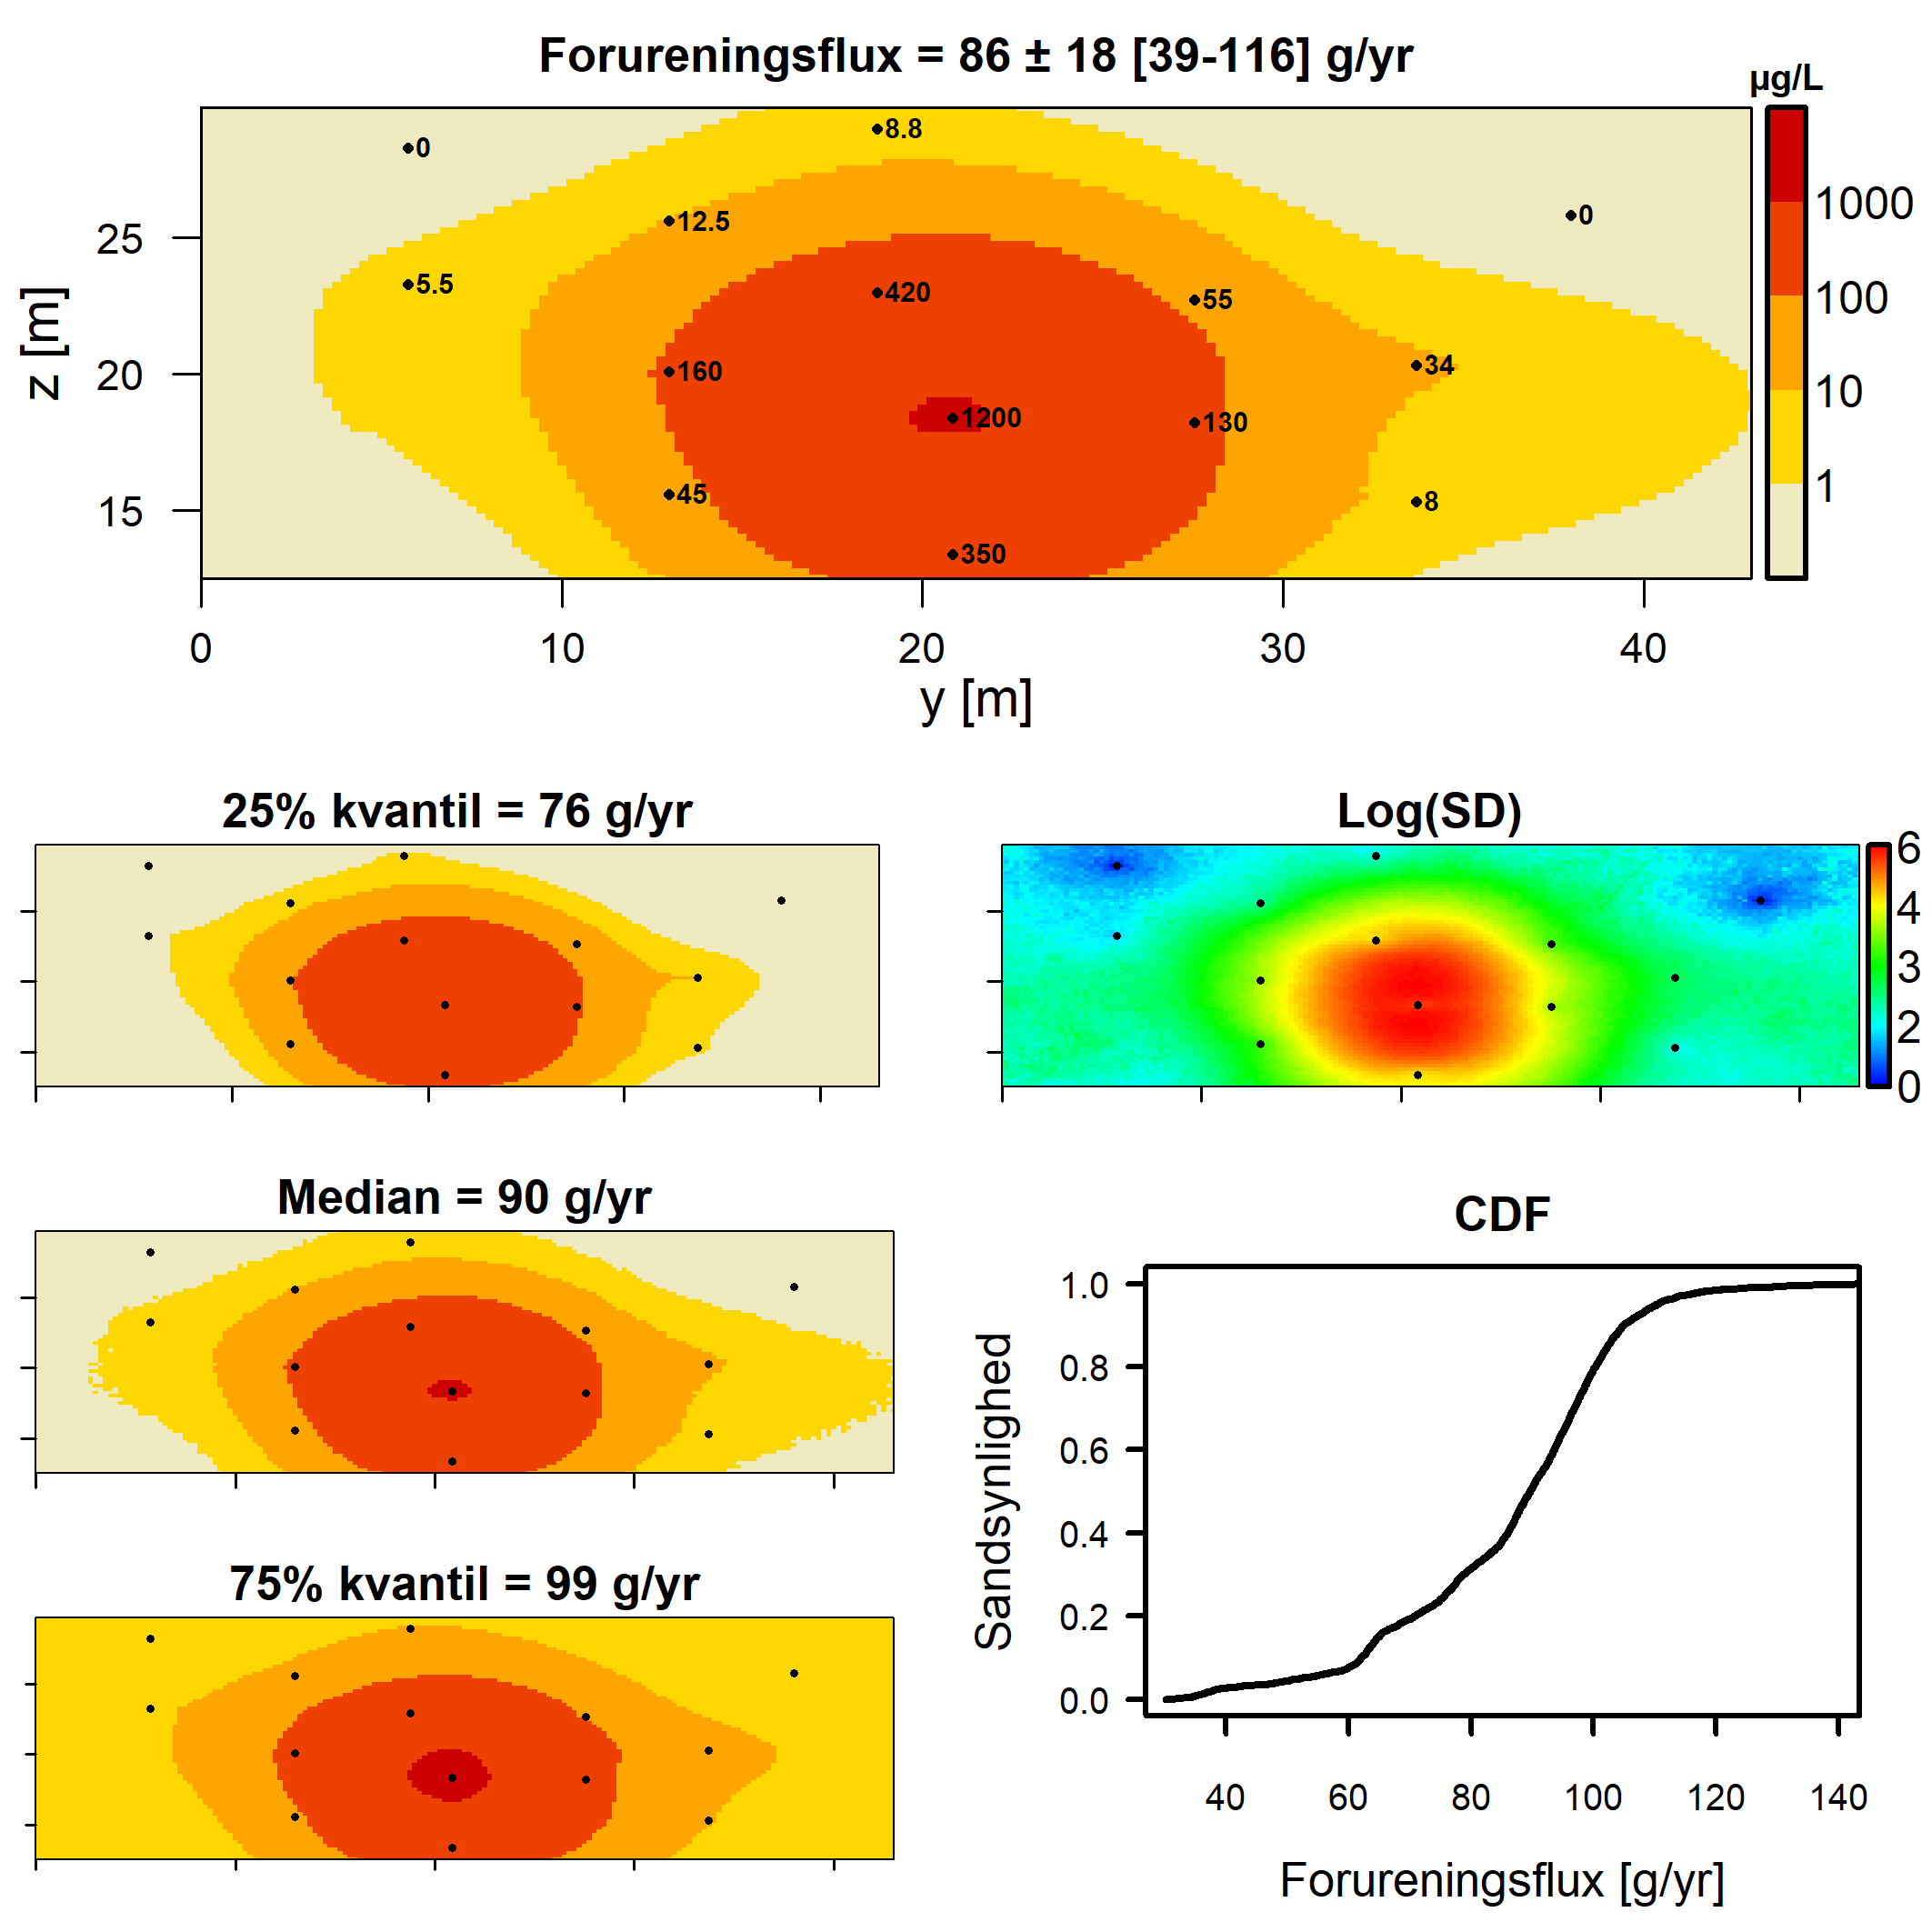
Forureningsflux i praksis
Opblanding i en indvinding på 75.000 m³/år
Eksempel 3
Både høje og lave koncentrationer
Risikofluxen er indenfor konfidensintervallet
Har vi så en risiko eller ej?
Tør man tage chancen
  25% af gangene er der jo ‘ingen’ risiko
Skal der laves flere undersøgelser, moniteres der eller afsluttes lokaliteten?
  C_{indvinding} = J/Q
  C_{indvinding} = 1,2 ± 0,2 [0,5-1,6] μg/L

Slide 16
Forureningsflux og fremtiden sdg
Tre temaer
  Metodemæssige udfordringer
  Hvorfor gør vi det her?
  Point of Compliance vs. forureningsflux

Slide 17
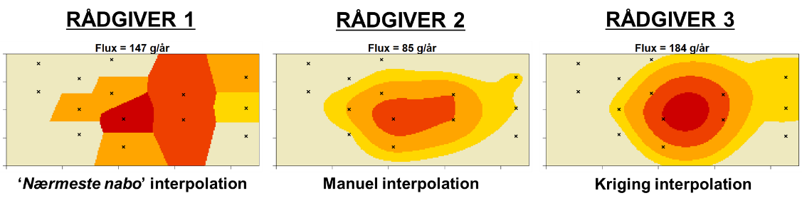
Tema 1: Metoder og udfordringer
Rådgivere er ikke ens
Praktisk dilemma
Rådgivere har sjældent samme fremgangsmåde – hvilken er så rigtig?

Slide 18
Tema 1: Metoder og udfordringer
Rådgivere er ikke ens
Praktisk dilemma
Rådgivere har sjældent samme fremgangsmåde – hvilken er så rigtig?

Slide 19
Tema 1: Metoder og udfordringer
Rådgivere er ikke ens
Praktisk dilemma
Rådgivere har sjældent samme fremgangsmåde – hvilken er så rigtig?
Håbet er at metodisk ensretning og statistiske usikkerheder udvasker denne (ofte store) variation

Slide 20
Tema 2: Hvorfor giver det mening
Et par nedslag
Høje koncentrationer → høj varians = Høj usikkerhed
Høje koncentrationer driver fluxen
  Og risikoen
  Fokus væk fra afgrænsning af fanen
Visualisering af usikkerhed
Guide risikovurdering og monitering
Hvor giver nye boringer størst værdi
Lav/ingen koncentration → lav varians = Lav usikkerhed

Slide 21
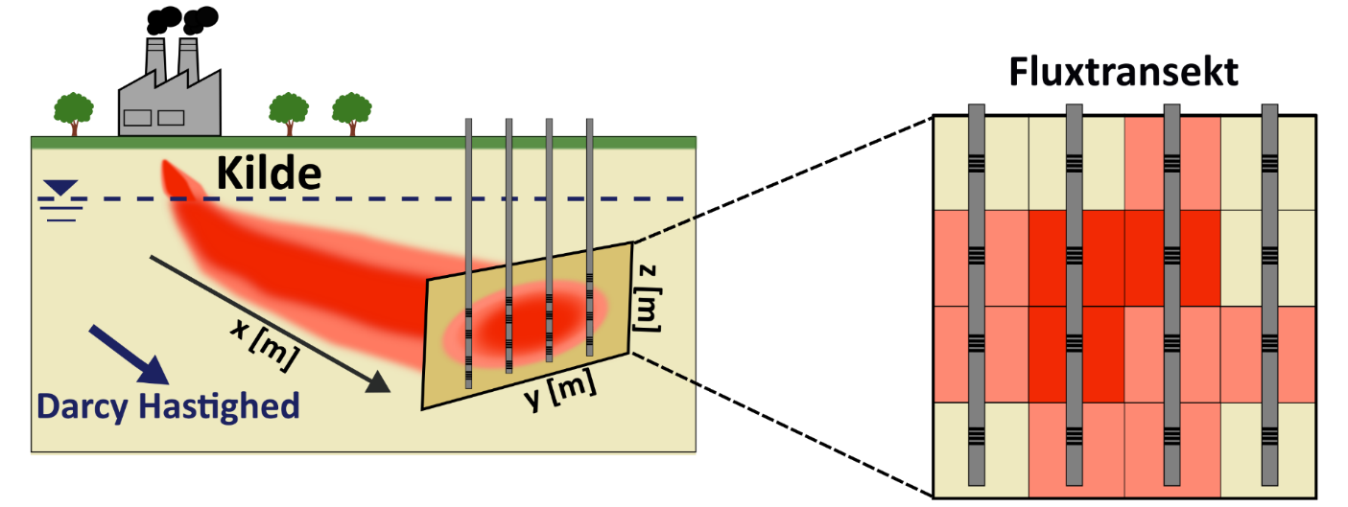

Tema 3: POC vs. fluxtransekt
POC vs. fluxtransekt
I den traditionelle risikovurdering håndteres der ikke en statistisk usikkerhed
Er én måling mere sikkert end et transekt med målinger?

Slide 22
Afsluttende kommentarer sfg
Forureningsflux er kommet for at blive

Slide 23

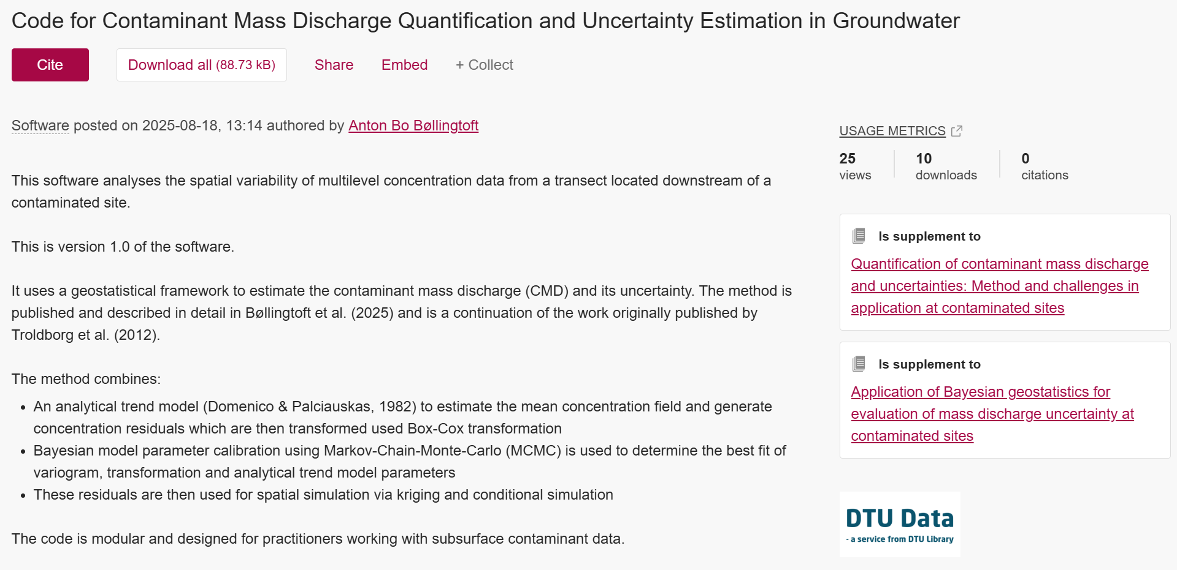
Afsluttende kommentarer sfg
Forureningsflux er kommet for at blive
Metoderne til at kvantificere usikkerheder er testet og virker
Bøllingtoft, A., Troldborg, M., Tuxen, N., & Bjerg, P. L. (2025). Fluxparametre og usikkerhed: Valg af parametre til geostatistisk model. DTU Sustain.
Bøllingtoft, A. (2025). Code for Contaminant Mass Discharge Quantification and Uncertainty Estimation in Groundwater (Version 1.0). Technical University of Denmark. Software. https://doi.org/10.11583/DTU.29891264

Slide 24
Afsluttende kommentarer sfg
Forureningsflux er kommet for at blive
Metoderne til at kvantificere usikkerheder er testet og virker
Det skal ud og arbejde
Standardiserede arbejdsgange og regulatorisk vilje
Rådgiverne vil gerne
Sikker beslutning på et usikkert grundlag
Er branchen klar til at håndtere det?
Bøllingtoft, A., Troldborg, M., Tuxen, N., & Bjerg, P. L. (2025). Fluxparametre og usikkerhed: Valg af parametre til geostatistisk model. DTU Sustain.
Bøllingtoft, A. (2025). Code for Contaminant Mass Discharge Quantification and Uncertainty Estimation in Groundwater (Version 1.0). Technical University of Denmark. Software. https://doi.org/10.11583/DTU.29891264

Slide 25
Afsluttende kommentarer sfg
Forureningsflux er kommet for at blive
Metoderne til at kvantificere usikkerheder er testet og virker
Det skal ud og arbejde
Standardiserede arbejdsgange og regulatorisk vilje
Rådgiverne vil gerne
Sikker beslutning på et usikkert grundlag
Er branchen klar til at håndtere det?
Er vi modne (og villige) til at acceptere at der er en usikkerhed i risikovurderingen?
Bøllingtoft, A., Troldborg, M., Tuxen, N., & Bjerg, P. L. (2025). Fluxparametre og usikkerhed: Valg af parametre til geostatistisk model. DTU Sustain.
Bøllingtoft, A. (2025). Code for Contaminant Mass Discharge Quantification and Uncertainty Estimation in Groundwater (Version 1.0). Technical University of Denmark. Software. https://doi.org/10.11583/DTU.29891264

Slide 26
Udvalgte referencer
Bøllingtoft, A., Bjerg, P. L., Rønde, V., Tuxen, N., Nowak, W., & Troldborg, M. (2025). Quantification of contaminant mass discharge and uncertainties: Method and challenges in application at contaminated sites. Journal of Contaminant Hydrology, 268, 104453. https://doi.org/10.1016/j.jconhyd.2024.104453
Bøllingtoft, A. (2025). Code for Contaminant Mass Discharge Quantification and Uncertainty Estimation in Groundwater (Version 1.0). Technical University of Denmark. Software. https://doi.org/10.11583/DTU.29891264
Bøllingtoft, A., Troldborg, M., Tuxen, N., & Bjerg, P. L. (2025). Fluxparametre og usikkerhed: Valg af parametre til geostatistisk model. DTU Sustain.
Bøllingtoft, A., Troldborg, M., Riis, C., Tuxen, N., & Bjerg, P. L. (2025). Temporal Evolution of Contaminant Mass Discharge: Effect of Source Remediation at Contaminated Sites. (under review)
Bøllingtoft, A., Nowak, W., Bjerg, P. L., Christensen, A., Lilbaek, G. & Troldborg, M. (2025). Can Semi-Quantitative Direct-Push Data Improve Contaminant Delineation and Mass Discharge in Groundwater? (under review)

